Slide 1
必修二复习

Slide 2
概念
获取、传输、加工和表达各种信息的技术总和
前机械
楔形文字、甲骨文、造纸术等
信息技术
机械
计算尺、加法器
电子机械
电话、电报、收音机
阶段
信息技术与信息系统
ENIAC、四代数字计算机（电子管、晶体管、集成电路、（超）大规模集成电路）
电子化
人工智能
物联网、大数据
概念
由硬件软件设施、通信网络、数据和用户构成的人机交互系统
硬件
计算机硬件、移动终端硬件和通信网络设备
软件
系统软件和应用软件
信息系统
组成
数据
一般存储在数据库里
用于通信的信息发送、接收、转换和传输的设施,如无线、有线、光纤、卫星数据通信设施以及电话、电报、传真、电视等设备
通信网络
用户
信息系统的使用者、计算机设备的操作人员、程序设计员、数据库管理员、系统分析员、信息系统的管理人员等
功能
数据收集和输入、存储、传输、加工处理、输出、查询

Slide 3
按规模
简单系统、复杂系统
分类
按发展阶段
数据处理系统、管理信息系统、决策信息系统
按应用领域
通用、制造业、医疗保健、学校管理、银行等
信息系统的应用
规范工作流程，提高工作效率
就医挂号、无人售票等
跨越时空限制，服务随时随处
网购、在线远程问诊
优势
基于数据分析,支持科学决策
根据数据健康预测、灾难提前预警
便捷保存数据，利于共享追踪
因材施教、精准扶贫
对外部环境的依赖性
停电、水灾等原因导致系统瘫痪
局限性
本身有安全隐患
系统本身有安全漏洞，导致黑客入侵
加剧数字鸿沟

Slide 4
基本内涵
以人为本、可持续发展、以信息和知识作为重要资源
最基本的经济形态，决定信息社会发展水平高低的重要因素
信息，经济
信息社会及其发展
信息技术的应用提高了信息与知识的生产和创造能力
网络社会
主要特征
在线政府
科学决策、公开透明、高效治理、互动参与
生活工具、生活方式、生活内容数字化
数字生活
（扫地机器人、网络购物、学习）
信息社会发展水平用“信息社会指数(ISI)”来度量

Slide 5
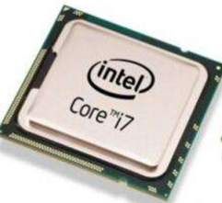
运算器
计算机最核心的部件
中央处理器（CPU）
性能：时钟频率(主频)、字长、核心数量和高速缓存等
ROM(只读存储器)
断电仍保留
控制器
计算机硬件
主存储器（内存）
计算机内存容量常指RAM
可读、可写、断电丢失
RAM(随机存取存储器)
机械硬盘HD(磁性介质磁化表示0和1)
硬盘
存储器
辅助存储器（外存）
固态硬盘SSD（Flash芯片）速度快、重量轻、能耗低、体积小
断电长期保存数据
闪存盘（U盘）
即插即用、方便携带
内部高速缓冲存储器（Cache）
加快计算机执行指令的速度
输入设备
鼠标、键盘、扫描仪
输出设备
显示器、打印机、音箱

Slide 6
“存储程序式”体系结构
控制流
数据/指令流
控制命令
控制命令
控制器
控制命令
控制命令
运算状态
取指令
数据
结果
输入设备
运算器
输出设备
存数
取数
存储器

Slide 7
控制和协调计算机及外部设备，支持应用软件开发和运行的软件。
系统软件
操作系统
Windows、Mac OS、Linux、Unix
计算机语言处理程序
Python编译器、编译程序、汇编语言汇编器
分类
计算机软件
数据库管理系统
MySQL、Oracle
其他辅助程序软件
概念：为了某种特定用途而开发的软件
应用软件
办公软件
Excel、PPT等
分类
工具软件
系统维护、系统美化、图像编辑、音视频处理

Slide 8
硬件
采用计算机经典体系结构
移动终端
系统软件
Android、IOS、Windows、鸿蒙系统等
软件
应用软件
与计算机相同
工作原理
移动性
基本上没有空间上的限制
智能型
主要体现在传感器的植入

Slide 9
传感技术
获取外部信息
信息系统与外部世界的联系
控制技术
对外部世界的控制
组成
敏感元件、转换元件、辅助元件
常见传感器
光线、距离、重力、加速度、指纹传感器等
传感信息的获取
无线网络、蓝牙、串口
传感与控制
发射端
（RFID标签、电子标签）
发送特定的射频信号
要素
接收端
（RFID读写器）
接收射频信号，从中提取有用的信息
有源：能量由电池提供，通信距离远，体积大，价格高，远距离检测
射频识别技术
（RFID）
电子标签分类
能量供给方式
无源标签(被动式标签):无电源,从读写器的电磁波中获得能量,价格低，检测距离近
按工作频率
低频；高频；超高频；微波频段
NFC技术由RFID演变而来，是一种短距离高频的无线电技术，应用在手机、平板电脑、蓝牙音频设备等

Slide 10
microbit

Slide 11
导入
from microbit import *
display.show(“*")
LED显示
display
display.scroll("")
LED滚动显示
display.clear()
LED清除
Image.HAPPY/SAD/HEART/YES/NO
内建图像模块
Image
microbit
0-9表示LED的亮度
Image('09090:77777:55555:03330:00100')
sleep()
休眠（单位：毫秒）
sleep
注意：python中的time模块time.sleep(1)单位是秒
is_pressed
按钮是否正被按下
button_a
按钮
button_b
was_pressed
按钮是否被按下过
get_pressed
按钮被按下的次数
传感器
温度传感器 temperature()
加速度传感器、光线传感器…

Slide 12
引脚
pin0-16
读取施加到pin0的电压，将电压值映射到0-1023之间的数字
模块扩展
pin0.read_analog()
一般用于温度、湿度、光线等各类传感器获取外部数据
pin0.read_digital()
读数将为0（低电平）或1（高电平）
信号读写
pin0.write_analog()
设置pin0输出0-1023之间的电压值
pin0.write_digital()
如果值为1，将pin0输出为高电平；
如果值为0，则pin0输出为低电平
microbit
.any()
判断串口是否有数据输入
Uart()
.readall()
读取全部内容
.init()
初始化设置

Slide 13
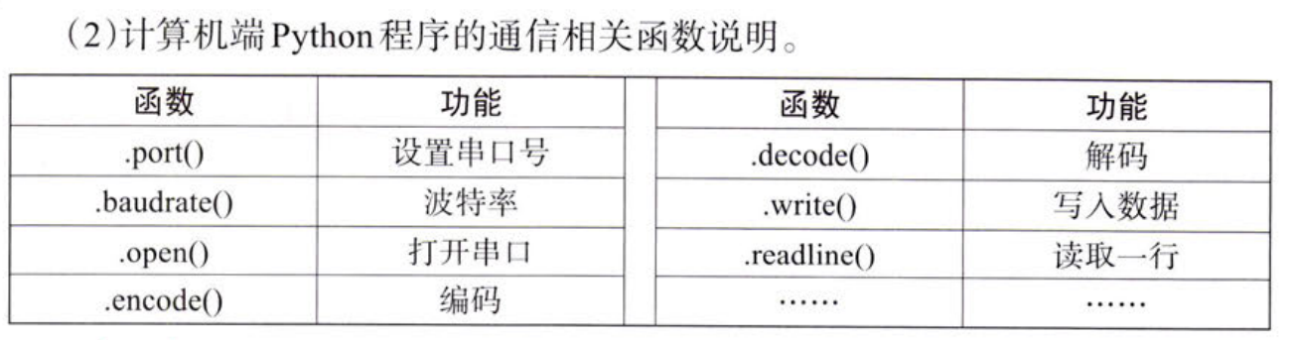

Slide 14
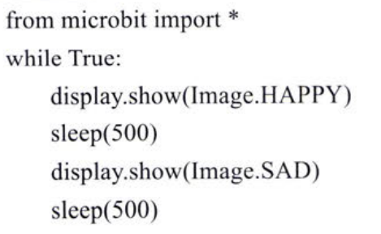
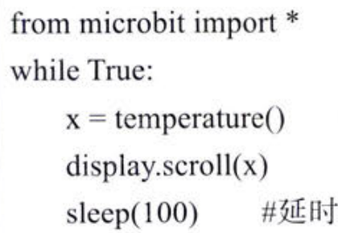
常见应用实例
每隔0.5 秒轮流显示“开心”和“伤心”表情
LED点阵屏滚动显示开发板温度

Slide 15
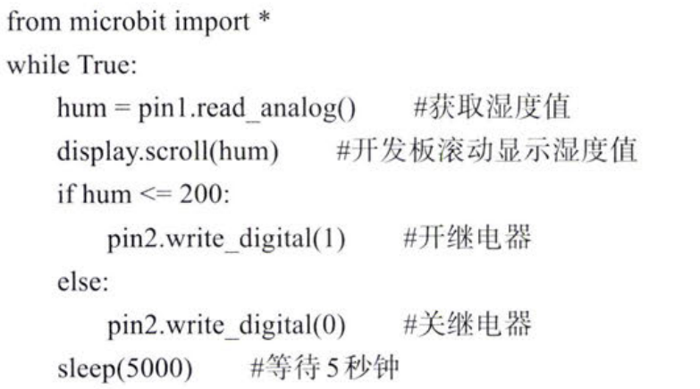
micro:bit根据土壤湿值控制继电器开关。湿度传感器与pin1端口相连接，继电器和pin2端口相连接

Slide 16
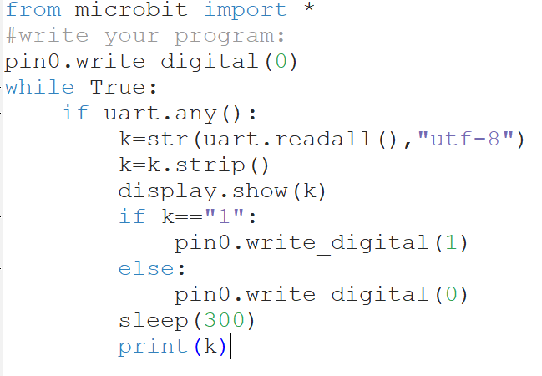
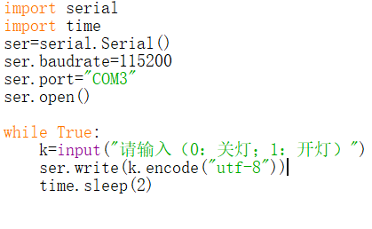
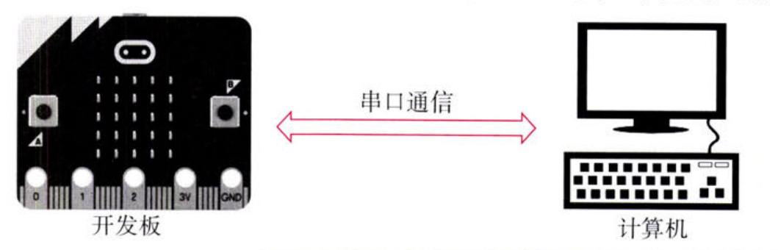
计算机串口通信，发送数据要先编码,接收数据后要解码;encode()字符编码，decode()字符解码。

Slide 17
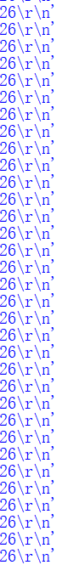
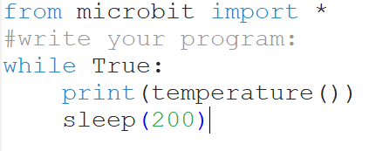
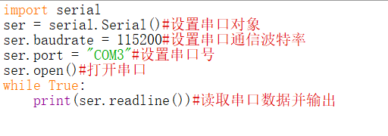
micro:bit开发板获取温度数据,然后通过串口传递给计算机

Slide 18
功能
数据通信功能、资源共享功能、分布处理功能
局域网(LAN)
计算机网络
城域网(MAN)
按覆盖范围
分类
广域网(WAN)
移动通信网络
1~5G 五代移动通信技术
HTTP 是超文本传输协议
网络系统
广播电视网络
网址、URL(统一资源定位器)
服务器地址
网页传输过程
(如:http://www.gov.cn/index.htm)
文件名
网页是由超文本标记语言(HTML）进行描述的
组成与创建
实现网络不同终端、不同网络之间相互识别和正确通信的一组标准和规则
IP，网际协议；将信息从一个地方传送的另一个地方
网络协议
三层协议
TCP，传输控制协议；管理被传送内容的完整性
AP，应用程序协议；将传输的信息转换成人类能识别的内容
TCP/IP协议是其它所有网络协议(HTTP、FTP等)的基础协议

Slide 19
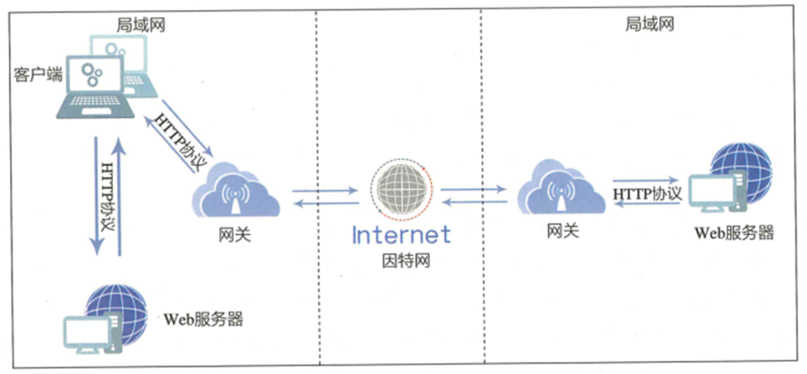
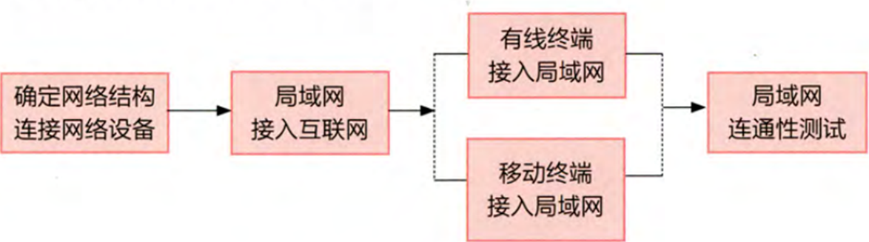
网络系统

Slide 20
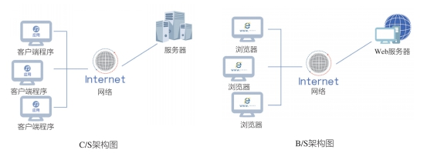
架构 | 客户端程序 | 系统的通讯开销 | 应用程序的升级和维护 | 服务器负荷
C/S架构
B/S架构
复杂、难度大
客户端服务器端同时升级
专用的应用程序
小
低
简单、难度小
只升级服务器端
浏览器
大
高

Slide 21
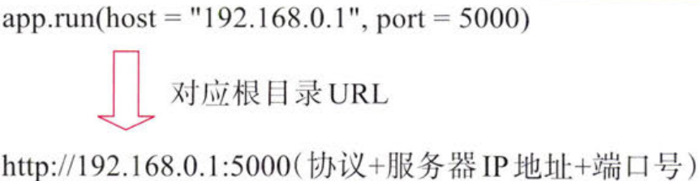
导入框架模块
from flask import Flask
创建应用实例
app=Flask(__name__)
@app.route('/')
def index():
return '我的第一个网页'
编写网络应用程序
编写路由和视图函数
@app.route('/profile/<name>') #编写路由和视图函数
def profile(name):
return 'hello,%s'%name
@app.route('/')
def index():
return render_template('test.html',s="hello world")
#render_template函数用于渲染网页模板，同时可以传递参数
启动web应用
if __name__=="__main__":
app.run(host=“192.168.0.1",port=8888)
localhost和127.0.0.1不需要联网,都是本地测试访问。实际IP地址访问一般需要联网。

Slide 22
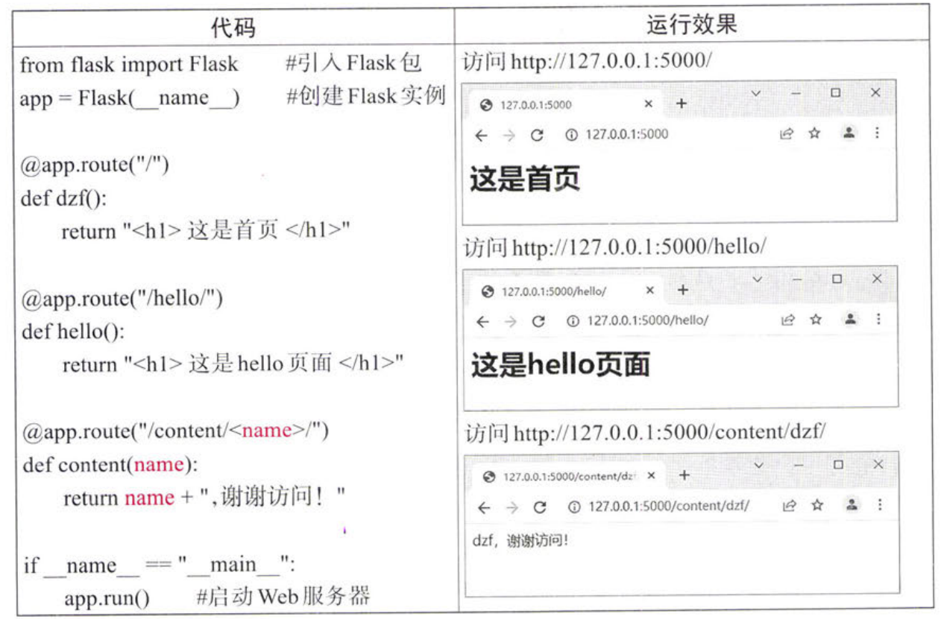

Slide 23
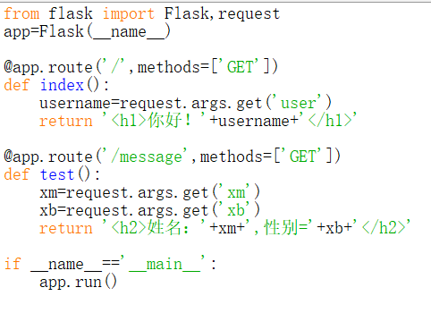
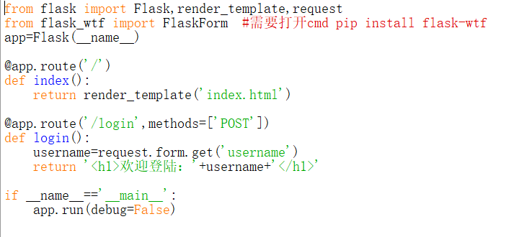
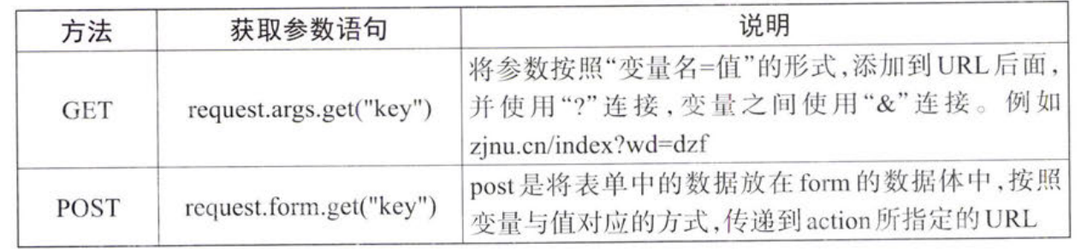

Slide 24
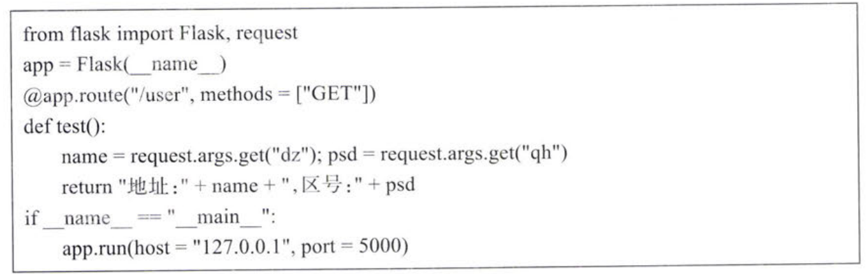
若访问网页显示“地址：台州，区号：0576”，则在浏览器的地址栏输入的URL是
http://127.0.0.1:5000/user?dz=台州&qh=0576

Slide 25
第三章 信息系统安全

Slide 26
个人敏感信息
身份证号码、手机号、政治观点…
分类
个人信息
个人一般信息
保护措施：国家立法、行业自律、个人信息安全意识
数字公民：安全地、合法地、符合道德规范地使用数字化信息和工具的人
知识产权：法律规定的人们对于自己创造或拥有的智力成果所享有的各种权利的总称，包括人身权利和财产权利。
信息系统安全
口令
用于 身份认证，如：登录计算机；ATM取款
密码
密码算法，由加密算法和解密算法组成
密码与密钥
密码系统
明文、密文、密钥和密码算法
加密：C=EK1(P)
解密：P=DK2(C)
P:明文；C：密文；E：加密；D：解密
替代密码
替代密码(凯撒密码)是指将明文中的每个位置的字符用其他字符替代。
简单加密算法
换位密码
将明文中的字符位置通过一定的规则重新排列。
简单异或
将参与运算的数转换为二进制数再进行按位异或运算

Slide 27
明文ch | 方向 | 代码举例 | Key为3，密文
A | 右移
A | 左移
a | 右移
a | 左移
0 | 右移
0 | 左移
chr(ord("A")+(ord(ch)-ord("A")+key)%26)

Slide 28
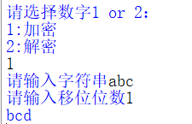
凯撒密码加密&解密

Slide 29
用户名+口令
身份认证技术
生物特征识别
USB key认证技术
主体
访问资源的发起者
访问控制
客体
被访问的资源
信息系统安全
控制策略
对资源执行的具体操作
计算机病毒是指人为编制的具有破坏计算机功能或者毁坏数据，影响计算机系统的使用,并能自我复制的一组计算机指令或者程序代码。
病毒
防治措施
开防火墙、安装系统补丁、安装防病毒软件、数据备份
手机病毒具有计算机病毒的特征，是一种手机程序。
系统存在的弱点或缺陷
漏洞
后门是漏洞的一种
编写人员为了方便进行某些调试和测试而预留的一些特权。

Slide 30
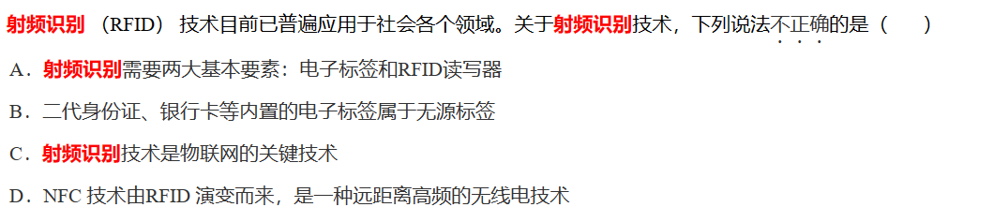
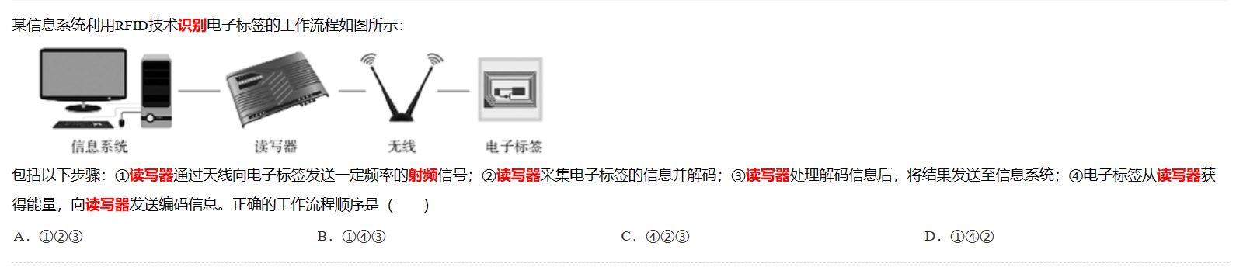
D
D

